Slide 1
用户研究
Ortiz婴儿监护器
Neonatal asphyxia risk monitor breathes abnormally
in real time to alert your baby's sleep caregiver

Slide 2
研究思路和方法
服务触点
(TP)分析
用户体验
及其反馈
1
2
用户访谈
3
4
问卷调查

Slide 3
用户访谈
1、用户访谈
1
2
3
访谈对象
访谈方法
访谈结果
0-3周岁婴幼儿父母
采用线上问答形式
得出结果整理分析

Slide 4
1、用户访谈
如何考虑到想要给宝宝配置能够检测宝宝呼吸的电子智能设备的？
1
2
3
胎龄在37足周以前出生
的活产婴儿称为早产儿或未成熟儿。
其出生体重大部分在2500g以下，头围在33cm以下。
其器官功能和适应能力较足月儿为差者，应给予早产儿特殊护理。早产儿的呼吸快而浅，并且常有不规则间歇呼吸或呼吸暂停。哭声很小，常见青紫。
要密切关注宝宝的呼吸，如果呼吸慢了就需要按摩背部或者唤醒宝宝给予宝宝的中枢神经适当的刺激，让宝宝能恢复呼吸。这就给我们全家出了一个大难题，如何监控宝宝的呼吸？

Slide 5
1、用户访谈
这个过程你们是如何选择产品的？
1
2
3
刚出院的时候，我们按照医生的建议，买过好几款通用的监测血氧的仪器，力康、康泰、理邦。但是没有一款能够符合我们作为一个家长的要求。
这些血氧仪都是使用捆绑式探头，要绑得非常紧才能有稳定的读数。即使不顾及宝宝捆绑后由于不适引发的哭闹和挣扎，捆绑式探头在宝宝活动的情况下读数非常不稳定，而且会误报警，探头与主机之间的有线连接非常不安全。
宝宝捆绑的地方会由于长时间按压而红肿，每两到三个小时需要换脚捆绑，防止压疮。有一次在使用时发现测试芯片发热，幸好没有给宝宝绑上。因为不忍心小宝宝的哭闹，我们很快就放弃此类产品的使用。

Slide 6
1、用户访谈
在这之后你们还尝试过哪些产品？还遇到了什么样的问题？
1
2
3
后来我们从朋友这边了解到有一些智能设备可以检测宝宝的呼吸，又比较小的影响宝宝的正常休息，当时我们自己经过初步删选后选择了Owlet的智能袜子，安宝睡的智能床垫，Snuza的婴儿运动检测器。
这三款里我们最先使用的是Snuza的婴儿运动检测器，它的优点是使用方便，只要捆绑在尿布上即可。但是它的缺点是理念很好，但是性能不健全。
虽然只需简单地捆绑在尿布上，但是由于宝宝的胖瘦和尿布的厚度很不一样，机器在衣服里面不可视，很容易让机器腾空。
另外在使用时它是一个单向反馈的机器，即检测，报警，刺激都由机器完成，让宝爸宝妈很难掌握机器工作情况。

Slide 7
1、用户访谈
最后，我们提出了满足这样条件的一个产品
为什么没有一个产品：
1、既能不伤害宝宝，影响宝宝休息
2、又能有效地监控宝宝的呼吸
3、还能在他面色青紫以前就发出预警，
让爸爸妈妈提前做出措施，让宝宝恢复呼吸而不至于缺氧到面色青紫？”

Slide 8
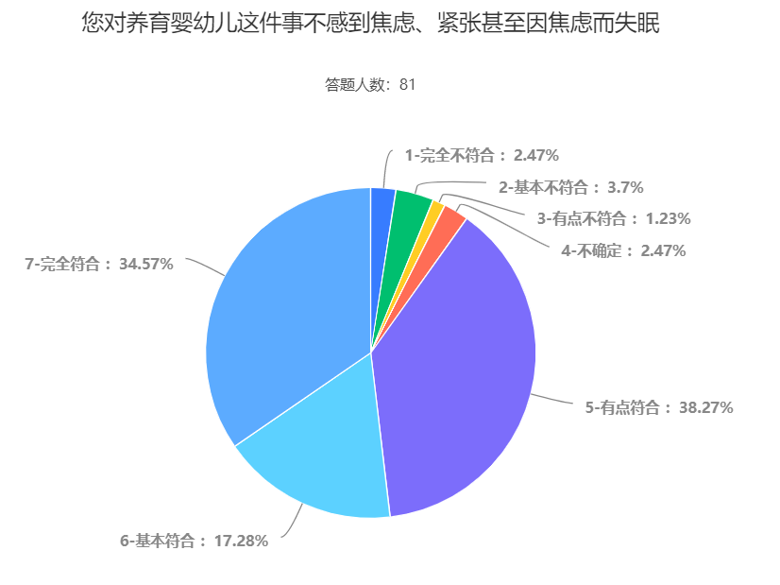
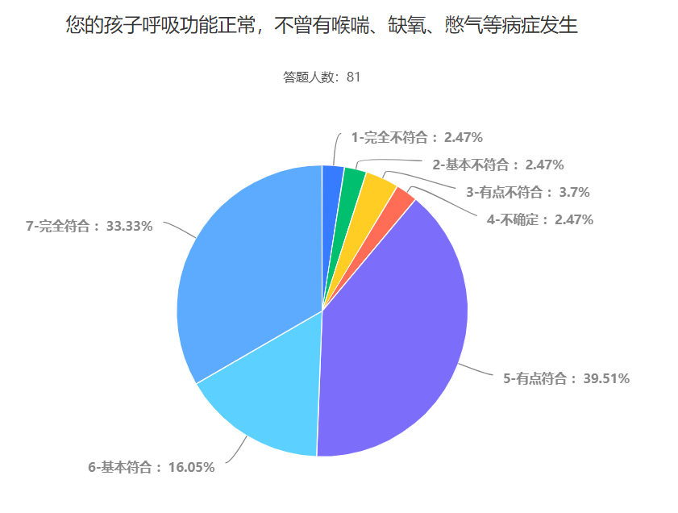
2、问卷调查

Slide 9
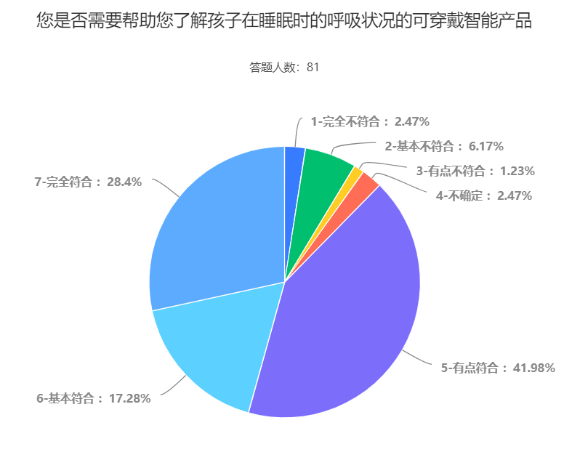
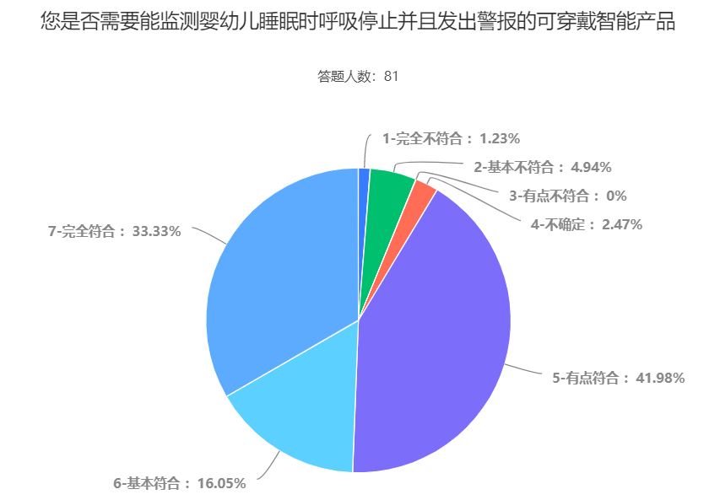
2、问卷调查

Slide 10
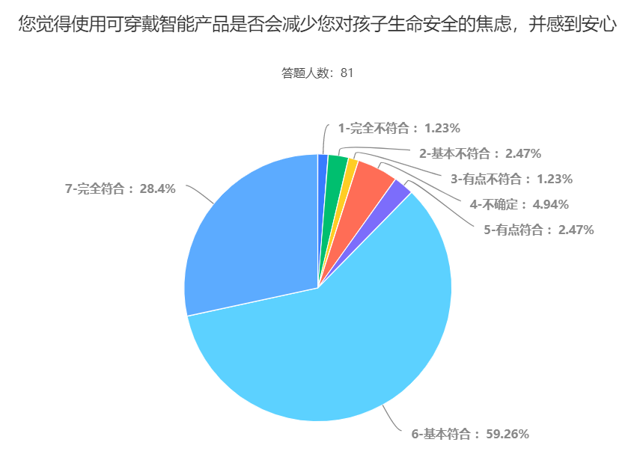
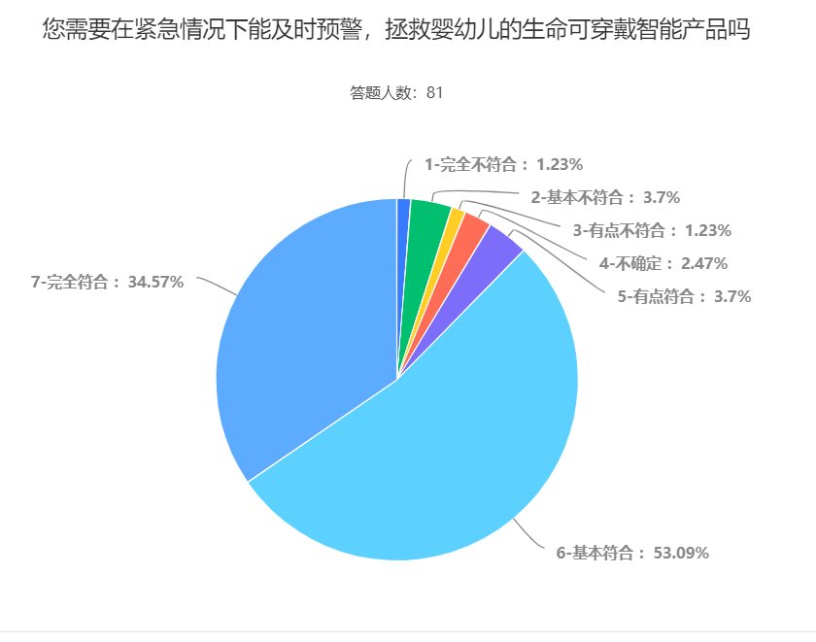
2、问卷调查

Slide 11
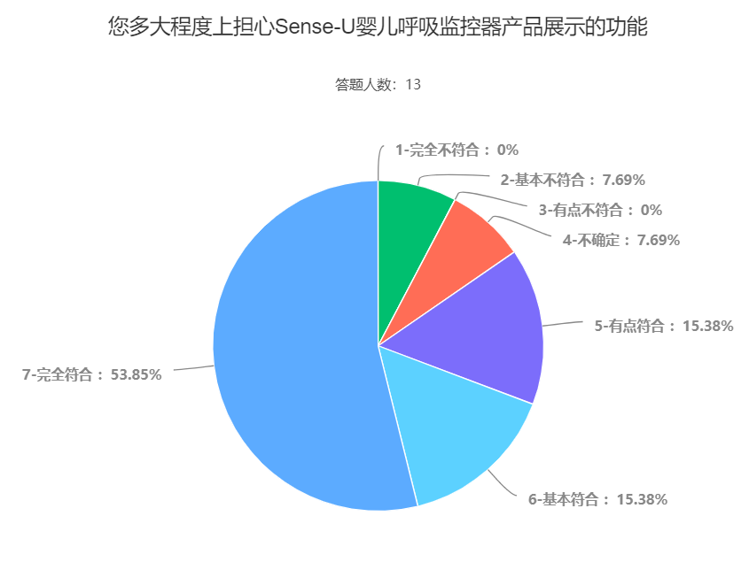
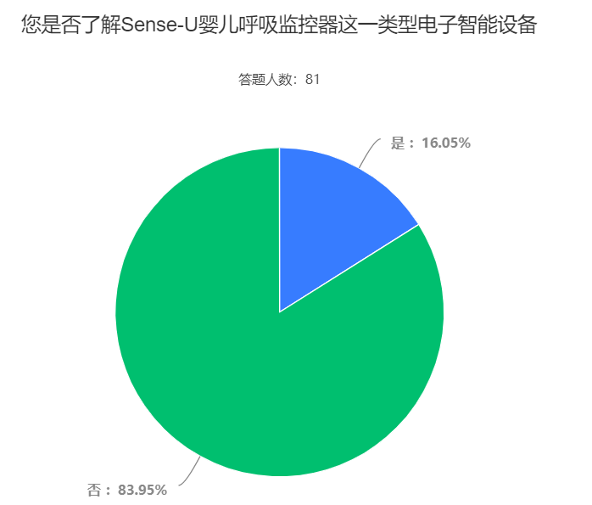
2、问卷调查

Slide 12
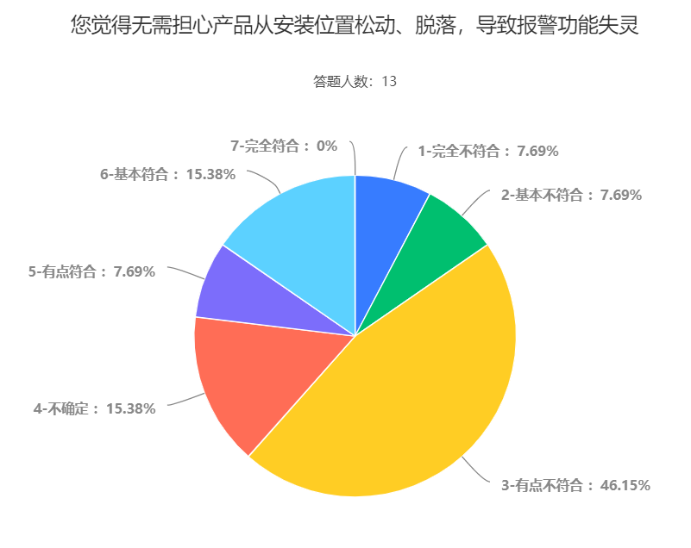
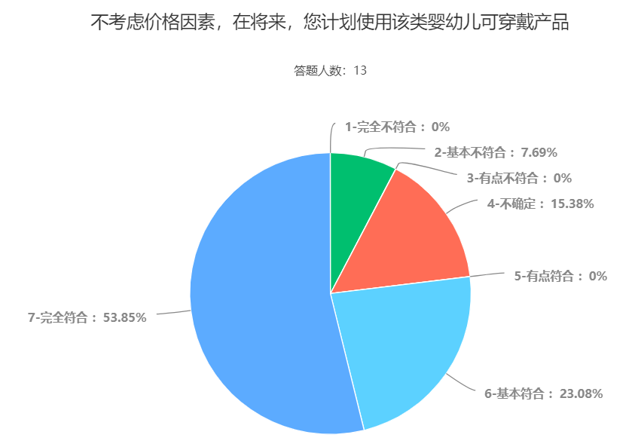
2、问卷调查

Slide 13
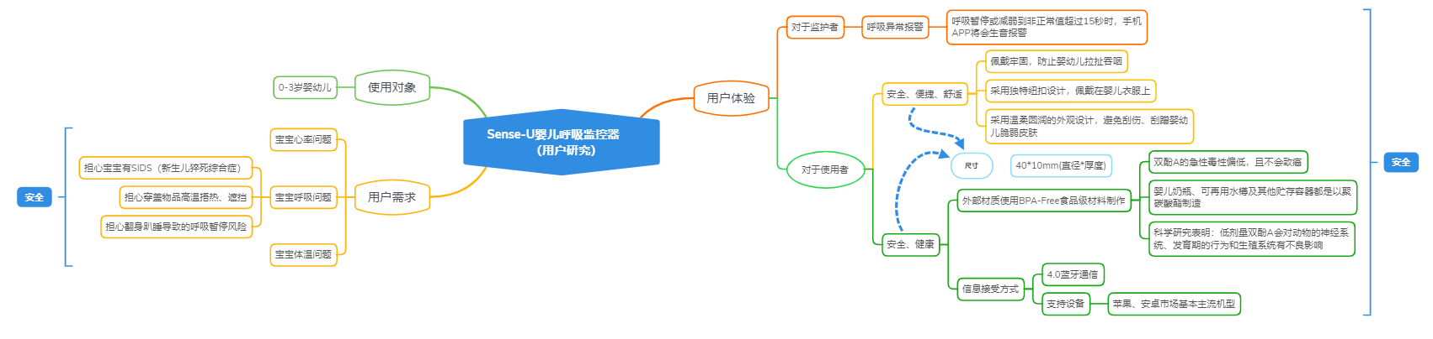
3、服务触点
(TP)分析图

Slide 14
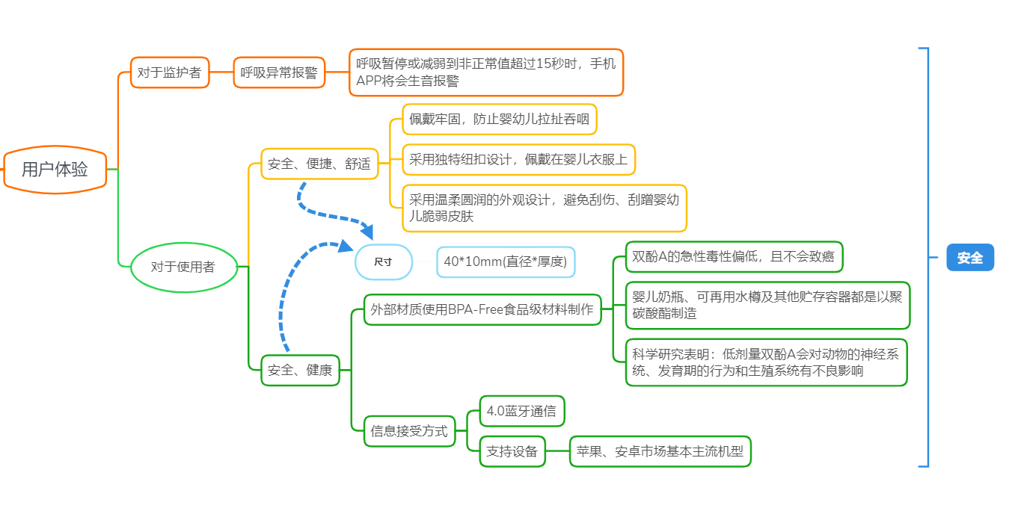
3、服务触点
(TP)分析图

Slide 15



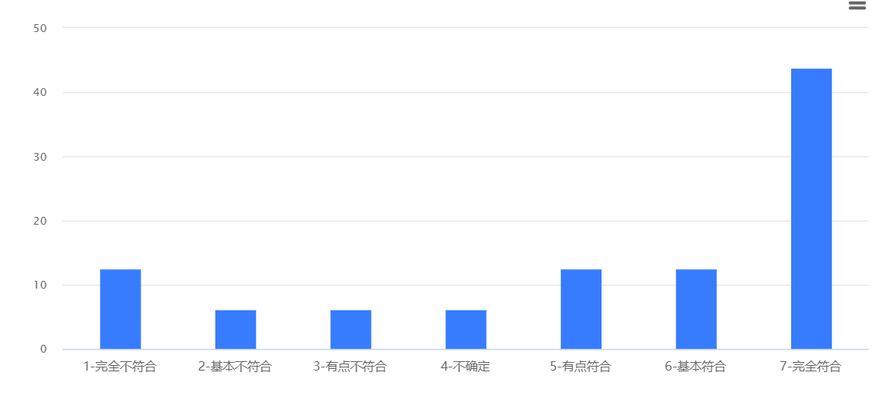



4、用户体验
及其反馈
反馈数据统计

Slide 16
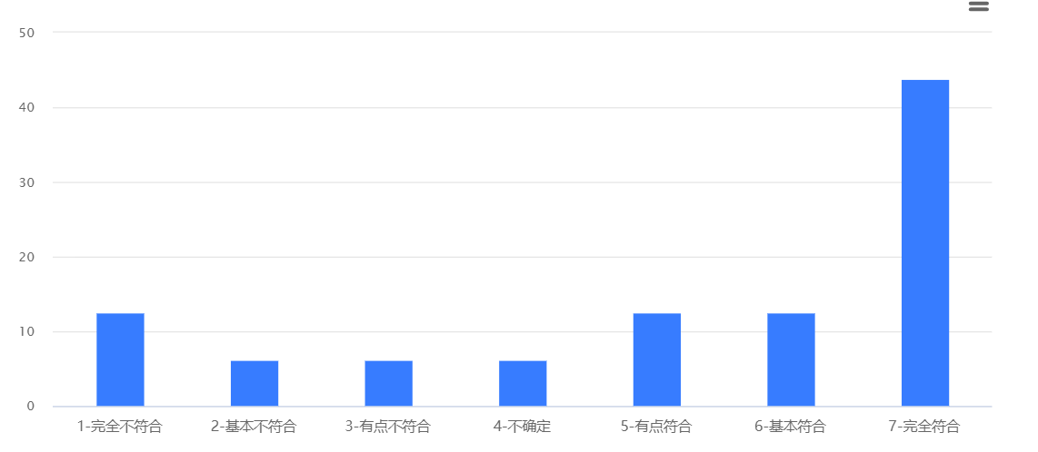


4、用户体验
及其反馈
反馈数据统计

Slide 17
4、用户体验
及其反馈
反馈结果
01
绝大部分用户对该产品表示基本满意
02
少部分用户对该产品的使用表示不满意
03
用户更注重产品的实用性与安全性

